Slide 1
Sistema de repositório online
Kaique Dias Pereira

Slide 2
Introdução
O objetivo desse sistema é criar um ambiente de confiança, servindo como repositório online dos seus arquivos. Semelhante ao Google drive, mas com uma interface ativa e minimalista

Slide 3
A proposta é simples: Hospedar o seu arquivo
https://gedapp-production-20c4.up.railway.app/signin

Slide 4
Objetivo Pessoal
Interface com Micro-interações
Arquitetura Hexagonal

Slide 5
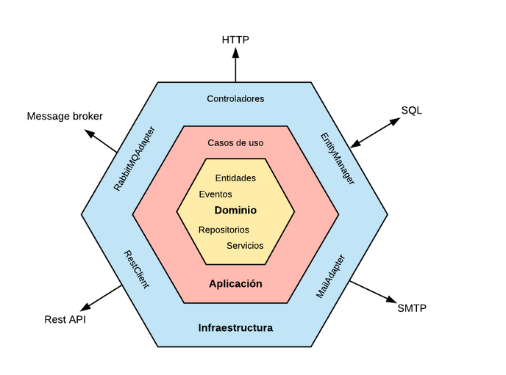
Arquitetura Hexagonal
A capacidade de ser adaptável para qualquer futura implementação

Slide 6
Porquê Arquitetura Hexagonal?
Orientação a objeto
Escalável
Estabilidade
Desacoplado da tecnologia

Slide 7
Vamos ver na prática .....

Slide 8
Muito obrigado por assistir !

